Slide 1


UD1. Introducción al diseño de interfaces de usuario
Diseño de Interfaces – Desarrollo de aplicaciones multiplataforma
José Luis Boa Salas

Slide 2
Resultado de aprendizaje y criterios de evaluación
RA4: Diseña interfaces gráficas identificando y aplicando criterios de usabilidad y accesibilidad.
Se han identificado los principales estándares de usabilidad y accesibilidad.
Se ha valorado la importancia del uso de estándares para la creación de interfaces.
Se han creado diferentes tipos de menús cuya estructura y contenido siguen los estándares establecidos.
Se han distribuido las acciones en menús, barras de herramientas, botones de comando, entre otros, siguiendo un criterio coherente.
Se han distribuido adecuadamente los controles en la interfaz de usuario.
Se ha utilizado el tipo de control más apropiado en cada caso.
Se ha diseñado el aspecto de la interfaz de usuario (colores y fuentes entre otros) atendiendo a su legibilidad.
Se ha verificado que los mensajes generados por la aplicación son adecuados en extensión y claridad.
Se han realizado pruebas para evaluar la usabilidad y accesibilidad de la aplicación.

Slide 3
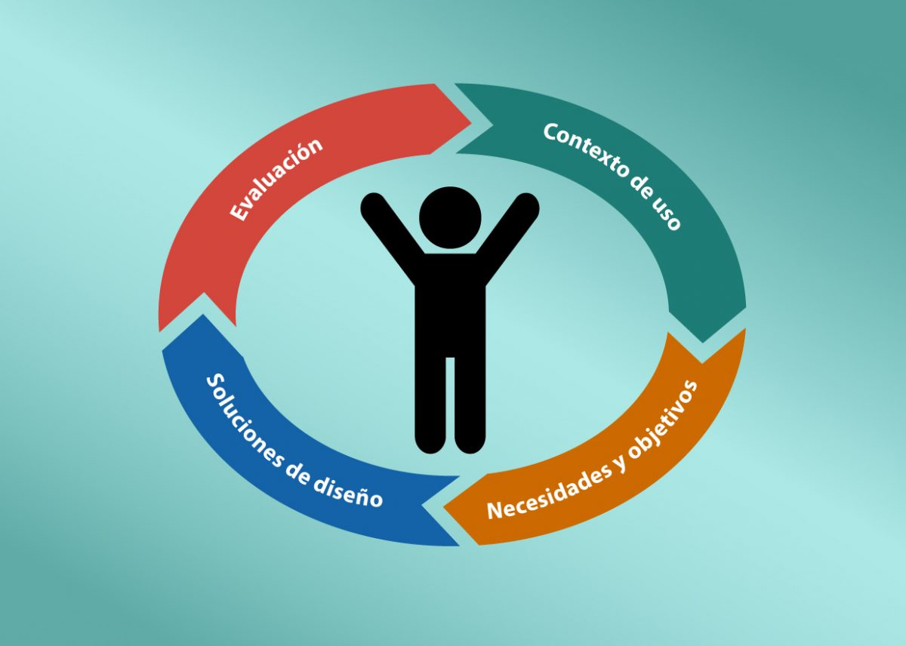

Bloque 1: Interfaces de usuario
1.1.- Interfaces.
1.2.- Elementos de una interfaz.
1.3.- Interacción persona-ordenador (HCI).
1.4.- Características y evolución de las interfaces.
1.5.- Tipos de interfaces.
1.6.- Diseño centrado en el usuario

Slide 4
Bloque 1: Interfaces de usuario
Los usuarios de un sistema informático necesitan un medio para interactuar con el sistema, de forma que puedan suministrar información e indicar las tareas que se deben realizar, así como obtener el resultado del procesamiento. La interfaz de usuario engloba todos los elementos utilizados para este fin.
En este apartado nos centraremos en conceptos generales relacionados con las interfaces de usuario (como el diseño centrado en el usuario) y veremos cómo ha ido evolucionando a lo largo del tiempo, influidas en la mayoría de los casos por los avances introducidos por los desarrolladores de sistemas operativos.

Slide 5
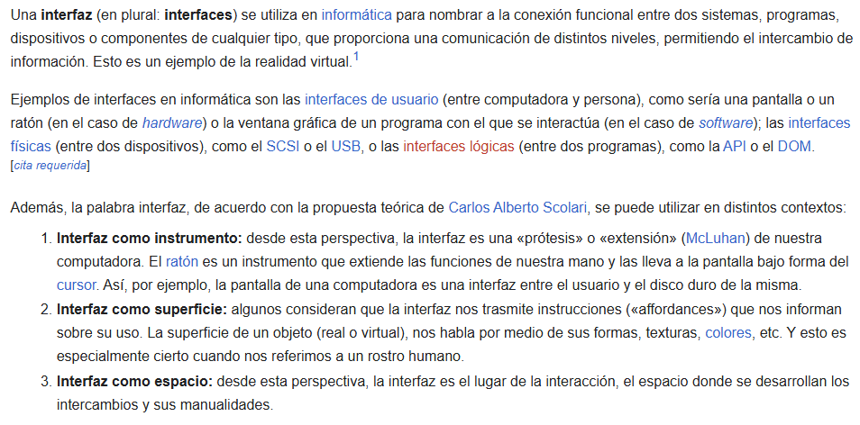
1.1.- Interfaces… desambiguación
https://es.wikipedia.org/wiki/Interfaz

Slide 6
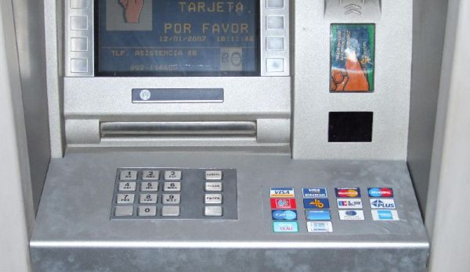
1.2.- Elementos de una Interfaz
La interfaz de usuario de un sistema está definida por la forma en que los usuarios interactúan con los componentes de este sistema. Cuando hablamos de sistemas informáticos, podemos distinguir dos tipos de interfaces de usuario:
Interfaces Hardware: los componentes físicos que permiten al usuario introducir órdenes y datos al sistema, y obtener los resultados (como el teclado, el ratón o el monitor).
Interfaces Software: las aplicaciones utilizadas por los usuarios para llevar a cabo una tarea correcta.
Los elementos hardware y software actúan como frontera entre hombre y máquina para facilitar la comunicación entre ambos.
[Pantallas, ventanas, controles, menús, metáforas, la ayuda en línea, la documentación y el entrenamiento o formación del usuario. Cualquier cosa que el usuario ve y con la que interactúa.]

Slide 7





1.3.- Interacción persona-ordenador (HCI)
En inglés, Human-Computer-Interaction o HCI, es la disciplina científica que se encarga del estudio de las interfaces entre los humanos y los ordenadores en el uso de sistemas interactivos. Por tanto, estudia el intercambio de información entre las personas y los ordenadores.
Basada en Psicología Cognitiva, que estudia la percepción, memoria, adquisición de habilidades, aprendizaje, búsqueda,...

Slide 8
Licklider y Clark (1960-1962) Problemas interacción entre personas y ordenadores
(Licklider, 1960-962)
“El problema de la interacción hombre-ordenador no es crear ordenadores productores de respuestas, sino ordenadores que sean capaces de anticipar y participar en la formulación de las preguntas”
Elaboraron una lista de 10 problemas que deberían ser resueltos para facilitar la interacción personas-ordenador
https://desarrolloweb.com/articulos/1758.php

Slide 9
Licklider y Clark (1962)
Compartir el tiempo de uso de los ordenadores entre muchos usuarios.
Un sistema de entrada-salida para la comunicación mediante datos simbólicos y gráficos.
Un sistema interactivo de proceso de las operaciones en tiempo real.
Sistemas para el almacenamiento masivo de información que permitan su rápida recuperación.
Sistemas que faciliten la cooperación entre personas en el diseño y programación de grandes sistemas.
Reconocimiento por parte de los ordenadores de la voz, de la escritura manual impresa y de la introducción de datos a partir de escritura manual directa.
Comprensión del lenguaje natural, sintáctica y semánticamente.
Reconocimiento de la voz de varios usuarios por el ordenador.
Descubrimiento, desarrollo y simplificación de una teoría de algoritmos.
Programación heurística o a través de principios generales.
https://desarrolloweb.com/articulos/1758.php

Slide 10
Hansen(1971): Principios para el diseño de sistemas interactivos “User Engineering Principles for Interactive Systems”
Conocer al usuario
Minimizar la memorización, sustituyendo la entrada de datos por la selección de ítems, usando nombres en lugar de números, asegurándose un comportamiento predecible y proveyendo acceso rápido a información práctica del sistema.
Optimizar las operaciones mediante la rápida ejecución de operaciones comunes, la consistencia de la interfaz y organizando y reorganizando la estructura de la información basándose en la observación del uso del sistema.
Facilitar buenos mensajes de error, crear diseños que eviten los errores más comunes, haciendo posible deshacer acciones realizadas y garantizar la integridad del sistema en caso de un fallo de software o hardware.
https://desarrolloweb.com/articulos/1758.php

Slide 11
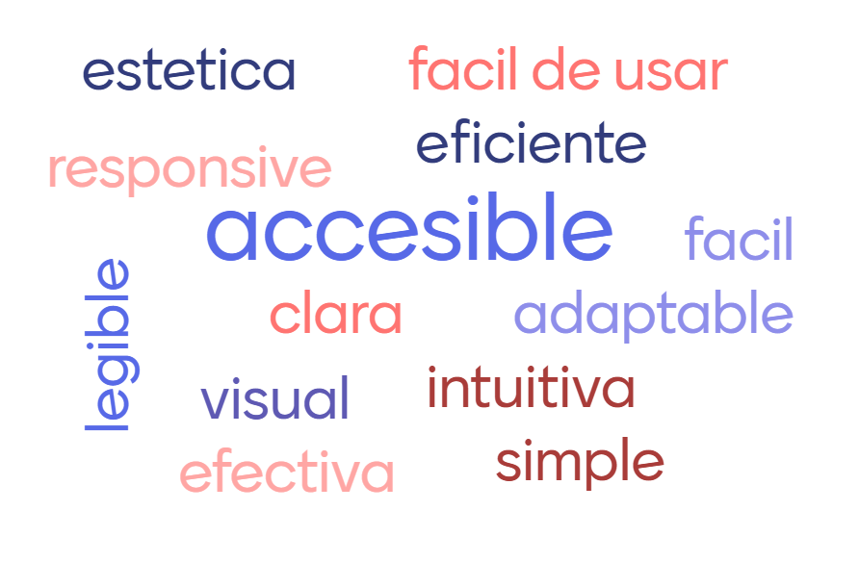
¿Cómo sería la interfaz ideal? -> lluvia de ideas
New presentation - Mentimeter

Slide 12
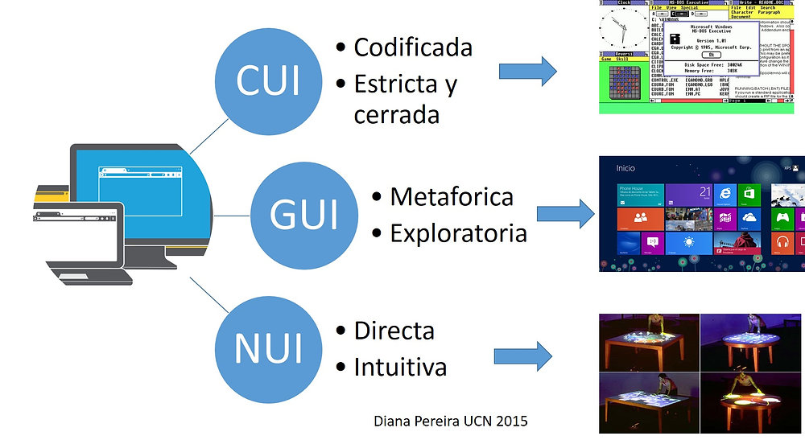
1.4.- Características y evolución de las interfaces
Características
Naturalidad.
Similar al sistema real que simula.
Usabilidad: Facilidad de aprendizaje y uso.
Sistemas de ayuda, perfiles de usuario, realimentación,...
Consistencia.
Uniformidad en cuanto a estilo, vocabulario, modo de operación, diseño,...
Evolución Histórica Historia de las UI Wikipedia

Slide 13
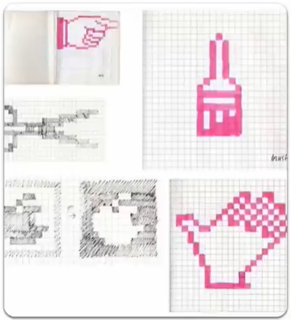
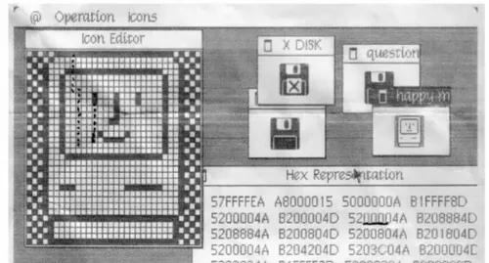
1.4.- Características y evolución de las interfaces
Primera implantación Xerox (1981), popularizadas por Apple.
Se basan en el concepto de WYSIWYG (What You See Is What You Get)
Estilo objeto-acción, en contraposición al de acción-objeto de los CUI o las interfaces de menú. El usuario selecciona un objeto, y después la acción a realizar sobre dicho objeto.
Susan Kare primera diseñadora de GUI, creadora de los iconos de Macintosh en 1985.
….

Slide 14
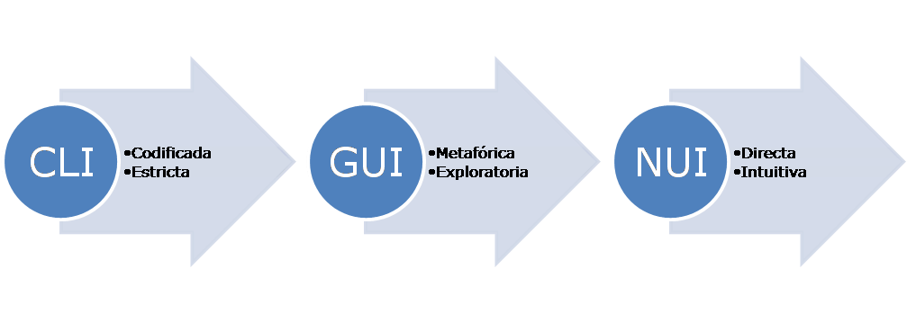
1.5.- Tipos de interfaces
Teniendo en cuenta la evaluación en el tiempo de las interfaces software de usuario, podemos distinguir tres grandes tipos de interfaces: CLI, GUI y NUI.

Slide 15
1.5.- Tipos de interfaces: CLI
Las interfaces tipo CLI (del inglés, Command Line Interface) o interfaces de línea de comandos son las primeras que surgieron, con el objetivo de que el usuario de un ordenador pudiera interactuar con el sistema operativo. Este tipo de interfaces se basa en la introducción de ordenes por medio de líneas de texto, e implica que el usuario conozca las reglas sintácticas para construir dichas órdenes.
En la actualidad siguen utilizándose interfaces tipo CLI en diferentes ámbitos. Y no solo para interactuar con los sistemas operativos, multitud de entornos y aplicaciones ofrecen la posibilidad al usuario de interactuar mediante ordenes de texto. La eficiencia que se consigue con este tipo de interfaces, junto con las posibilidades de automatización son algunas de las razones para que sigan teniendo vigencia.
EJEMPLO: Un ejemplo claro de uso actual de interfaces de tipo CLI es el gestor de versiones Git, utilizado en multitud de proyectos de desarrollo de software. A pesar de que existen distintas interfaces gráficas para Git, lo más habitual es utilizarlo por medio de comandos.
NUBE: La mayoría de plataformas de nube pública (como Amazon Web Services, Microsoft Azure o Google Cloud) ofrecen una interfaz de tipo CLI para crear y mantener la infraestructura de servicios en la nube. Esta posibilidad permite automatizar tareas relacionadas con la nube dentro de los procesos de despliegue de aplicaciones.

Slide 16
1.5.- Tipos de interfaces: GUI
Las interfaces gráficas de usuario (del inglés, Graphical User Interface) son aquellas que utilizan imágenes y objetos gráficos para representar la información y las acciones que los usuarios pueden realizar. Suelen utilizar metáforas del mundo real (como las ventanas o los botones) y, a diferencia de las interfaces CLI, dan libertad de exploración al usuario, quien no necesita conocer una sintaxis estricta.
Las interfaces tipo GUI se popularizaron durante los años ochenta gracias a su introducción en los sistemas operativos de Apple y Microsoft, aunque su origen real se remonta al año 1973. Ese año se presento el ordenador Xerox Alto, el primero en utilizar la metáfora del escritorio y un dispositivo apuntador (el ratón).
IMPORTANTE: Hoy día, las interfaces de tipo GUI (tanto de escritorio como web) son las más comunes en las aplicaciones destinadas al ámbito empresarial, y por esa razón el módulo de Desarrollo de Interfaces se centra en la construcción de este tipo de interfaces.

Slide 17
1.5.- Tipos de interfaces: NUI
Las interfaces NUI o interfaces naturales de usuario (del inglés, Natural User Interface) se caracterizan por ofrecer al usuario un estilo de interacción mucho más directo e intuitivo que con los tipos de interfaces anteriores. Suelen carecer de dispositivo físico de entrada (como teclado o ratón), y en su lugar hacen uso de habilidades naturales como el movimiento, los gestos, la voz, etc.
Las interfaces táctiles de los dispositivos móviles (como los teléfonos inteligentes o las tabletas) son un claro ejemplo de interfaces NUI, ya que permiten al usuario realizar acciones por medio de gestos naturales (por ejemplo, navegar entre imágenes deslizándolas en la pantalla del dispositivo). También los asistentes de voz (como Google Assistant o Amazon Alexa) son ejemplos de interfaces naturales, en este caso controladas por medio de la voz.

Slide 18
1.6.- Diseño centrado en el usuario
Actualmente, el diseño de interfaces de usuario se rige por el llamado diseño centrado en el usuario, una filosofía de diseño en la que el foco se centra en las características y necesidades de las personas a las que va dirigido un producto o servicio. Esta corriente surge en contraposición a otras como el diseño centrado en el producto, en la que todo el proceso gira en torno al producto que se desarrolla, y son los usuarios los que tienen y deben adaptarse a él.
El ingeniero americano Donald Norman popularizó el concepto de diseño centrado en el usuario en los años 80 y 90. En el año 1999 se creó la norma ISO 13407, que estandariza el proceso de diseño centrado en el usuario para sistemas interactivos. En el año 2010 se revisó y actualizó como ISO 9241-210.
IMPORTANTE: A pesar de que la aplicación del diseño centrado en el usuario consume recursos y conlleva un esfuerzo extra en el desarrollo de un proyecto, contribuye a asegurar el éxito final y, por tanto, debe tomarse siempre como guía.
Diseño Centrado en el Usuario (DCU). Todas las claves del proceso - UXABLES | Blog

Slide 19
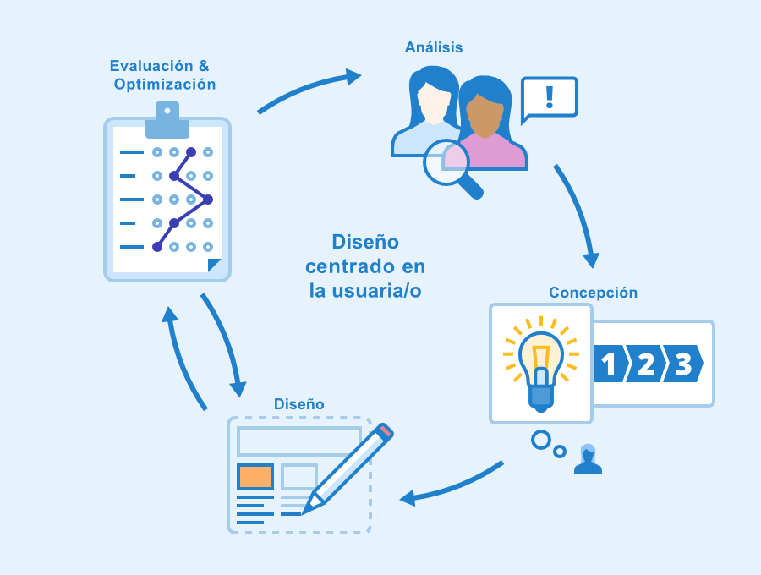
1.6.- Diseño centrado en el usuario: esquema
Analizar el contexto de uso: se investigan todas las características del contexto de uso del producto o servicio, que incluye tanto la tarea a realizar como las particularidades de los usuarios y del entorno de uso.
Detallar los requisitos: teniendo en cuenta el análisis realizado en el paso anterior, se especifican los requisitos que el producto o servicio debe cumplir.
Diseñar soluciones: a continuación, se comenzará con el diseño de posibles soluciones (prototipos) que cumplan los requisitos detallados. Se evolucionará desde un diseño inicial aproximado hasta un diseño completo y detallado.
Evaluar con los usuarios: la evaluación de las soluciones por los usuarios es un punto de vital importancia en el diseño entrado en el usuario, y debe llevarse a cabo desde las primeras versiones de la solución. Como resultado de la evaluación, es probable que se tenga que volver a una etapa anterior del proceso.

Slide 20
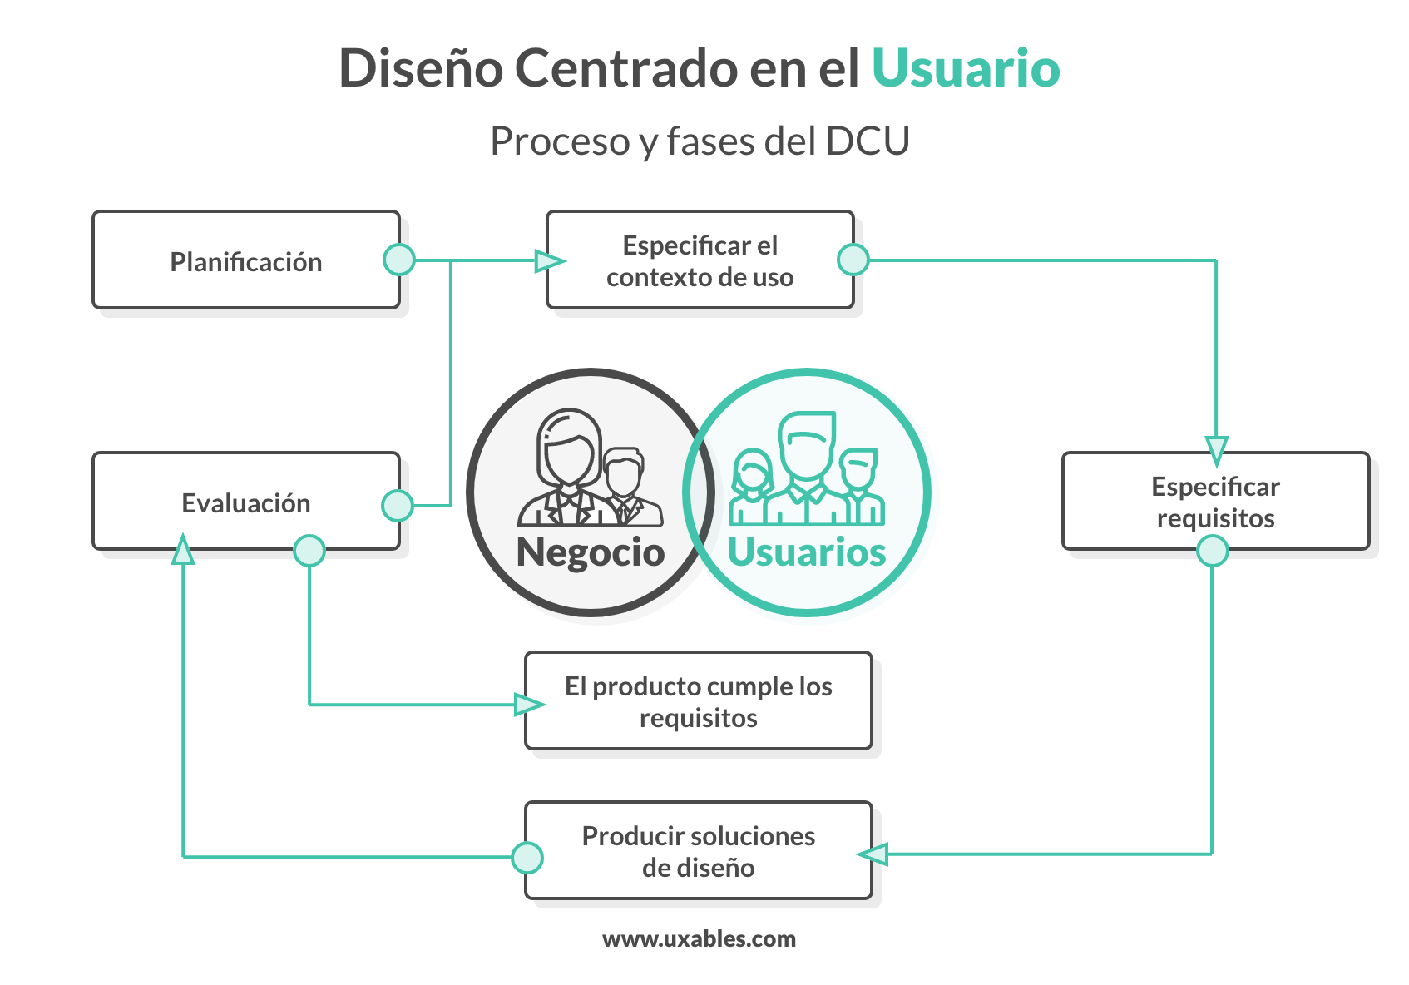
1.6.- Diseño centrado en el usuario: claves
Claves:
1. El control de la situación debe de estar en manos del usuario
2. El sistema debe de tener consistencia
3. La retroalimentación
4. Cuidar la interfaz del producto
5. Situar al usuario en el centro

Slide 21
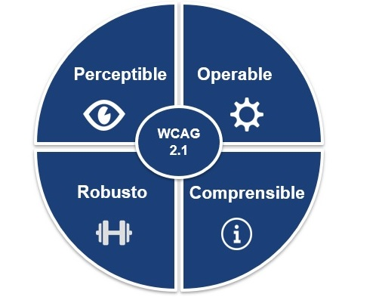
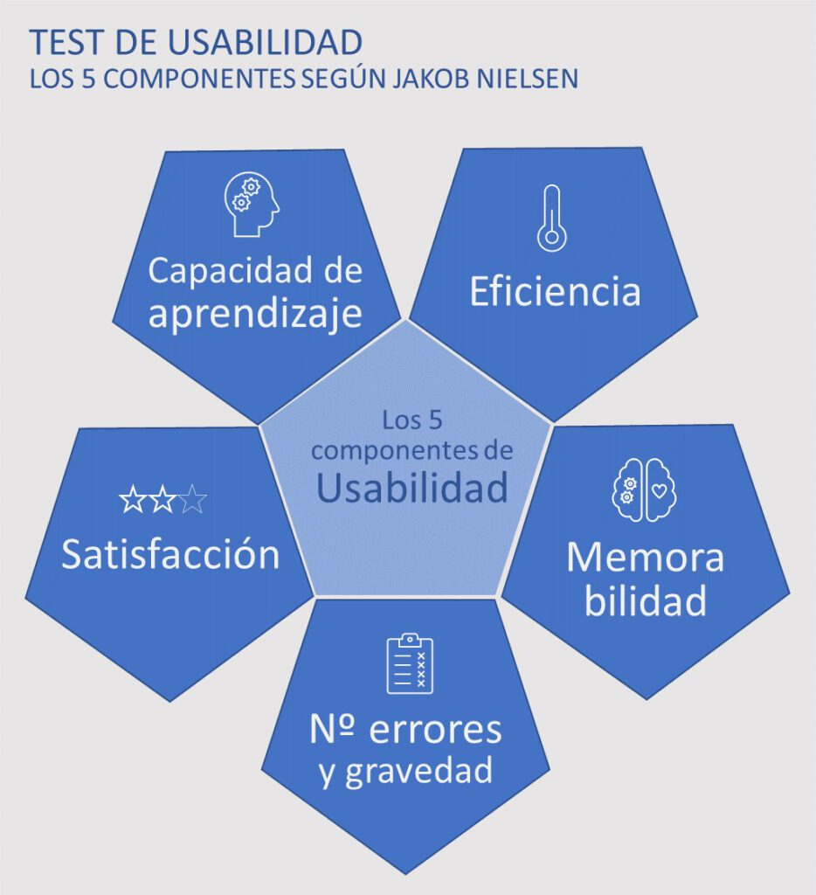
Bloque 2: Usabilidad y Accesibilidad
2.1.- La usabilidad
2.2.- Componentes de usabilidad
2.3.- Evaluación de la usabilidad
2.4.- Heurísticas de usabilidad
2.5.- Otras heurísticas: Interacción
2.6.- La accesibilidad
2.7.- Pruebas de usabilidad y accesibilidad

Slide 22
Bloque 2: Usabilidad y Accesibilidad
Uno de los conceptos clave dentro del mundo del diseño de interfaces de usuario es la usabilidad. Aunque a menudo se asocia únicamente con la facilidad de uso, en este apartado veremos que es un concepto más complejo y con diferentes componentes.
Otro de los conceptos importantes dentro del mundo del diseño de interfaces de usuario es la accesibilidad.
También, resulta especialmente importante, la evaluación de la usabilidad y la accesibilidad de un diseño que forma parte del proceso de diseño centrado en el usuario. Dicha evaluación suele realizarse en sesiones con usuarios dirigidas por un moderador con el objetivo de averiguar los problemas de usabilidad y accesibilidad que presenta el diseño.

Slide 23

2.1.- La Usabilidad
No es sencillo encontrar una definición exacta de usabilidad, pero en términos generales se podría decir que la usabilidad de un sistema es la facilidad con la que los usuarios pueden utilizar dicho sistema para llevar a cabo una tarea concreta. Sin embargo, no debemos pensar que usabilidad es simplemente un sinónimo de facilidad, ya que, como veremos más adelante, hay muchos otros factores que influyen en la usabilidad de una aplicación.
La usabilidad es uno de los conceptos clave dentro del proceso de diseño centrado en el usuario que vimos en el apartado anterior, y debe estar presente tanto en el diseño de las posibles soluciones como en su posterior evaluación.
Son varias las normas internacionales que incluyen recomendaciones relacionadas con la usabilidad, como, por ejemplo:
• ISO 9241-11 (Usabilidad: definiciones y conceptos).
• ISO/EIC 25010 (Calidad en software y sistemas).
• ISO/TR 16982 (Métodos de usabilidad como base al diseño centrado en el usuario).

Slide 24
2.2.- Componentes de la Usabilidad: Aprendizaje
Uno de los componentes principales de la usabilidad es la facilidad de aprendizaje, determinada por el esfuerzo con el que un nuevo usuario de nuestra aplicación puede llegar a completar una tarea especifica. También es importante que en los sucesivos usos de la aplicación el usuario encuentre la aplicación cada vez más fácil de utilizar.
Para facilitar el aprendizaje, uno de los aspectos clave es la consistencia con los estándares establecidos en el resto de aplicaciones. Por ejemplo, la mayoría de las aplicaciones asocian el atajo de teclado “Ctrl+C” con la acción de copiar. Si lo hacemos así también en nuestro producto, estaremos facilitando el aprendizaje.

Slide 25
2.2.- Componentes de la Usabilidad: Eficiencia
Otro requisito para la buena usabilidad de la aplicación es la eficiencia. El usuario, una vez que ha aprendido nuestro diseño, debe ser capaz de realizar las tareas para las que se ha creado el producto lo más rápido posible y sin impedimentos, siguiendo el proceso más sencillo.
Muchas aplicaciones ofrecen a los usuarios experimentados formas alternativas de realizar las tareas que ayudan a mejorar la eficiencia, como la definición de atajos de teclado personalizados o la creación de macros para encadenar acciones.

Slide 26
2.2.- Componentes de la Usabilidad: Recuerdo
También es importante que, si un usuario está un tiempo sin utilizar nuestro diseño, el esfuerzo de recuerdo cuando vuelva a usar el producto sea el mínimo posible. Debemos evitar que el usuario tenga que memorizar la forma en la que realizar las tareas.
Un recurso que se utiliza en algunas aplicaciones para evitar que el usuario memorice son los asistentes, que van guiando paso a paso en la realización de una tarea larga o especialmente compleja.

Slide 27
2.2.- Componentes de la Usabilidad: Errores
Una parte fundamental de la usabilidad es la relacionada con los errores. La aplicación debe ser capaz de tolerar un amplio abanico de acciones realizadas por el usuario sin generar un error. En el caso en el que el error se produzca, se deberá informar adecuadamente al usuario del tipo de error y su gravedad, y proporcionar información para poder corregirlo.
Debemos prestar especial atención al lenguaje utilizado en los mensajes de error que se muestran al usuario, ya que la forma de expresar la situación producida puede tener una influencia negativa. Hay que evitar el lenguaje acusatorio e intimidador, así como la descripción excesivamente técnica del error.

Slide 28
2.2.- Componentes de la Usabilidad: Satisfacción
El último componente de la usabilidad es la satisfacción del usuario al utilizar nuestro producto. El diseño debe conseguir que la experiencia de usuario con nuestra aplicación sea agradable y que su sensación después del uso sea positiva.
La satisfacción del usuario está, en gran medida, influenciada por la apariencia visual de la interfaz, que debería ser estéticamente agradable pero minimalista. En este sentido, es importante seguir las pautas de diseño que veremos en el último apartado de la unidad.

Slide 29

2.3.- Evaluación de la Usabilidad
Como vimos en el bloque anterior, una de las fases del proceso de diseño centrado en el usuario es la evaluación, y la usabilidad es uno de los factores clave que debemos evaluar. Desde los primeros prototipos de nuestro producto tenemos que validar el diseño con nuestros usuarios, lo que nos aportará información muy valiosa para mejorar y evolucionar hacia la solución final.
Podemos destacar los siguientes tres objetivos de la evaluación de la usabilidad:
• Identificar problemas en el diseño del producto o servicio.
• Descubrir nuevas oportunidades de mejora del diseño que no nos habíamos planteado.
• Aprender acerca del comportamiento y las preferencias de nuestros usuarios.

Slide 30
2.3.- Evaluación de la Usabilidad: ¿Qué debemos evaluar?
La primera pregunta que debemos responder a la hora de plantear la evaluación de la usabilidad de un diseño es qué vamos a evaluar. Las sesiones de evaluación de la usabilidad consisten en plantear a un grupo de usuarios la realización de una serie de tareas realistas que podrían realizar en su trabajo diario con la aplicación.
Las tareas que se plantean pueden ser muy especificas o con un resultado abierto, dependiendo de los objetivos de la prueba. Pero siempre tendremos que ser muy cuidadosos con la forma de especificar la tarea para evitar malentendidos y confusiones al usuario. También debemos evitar dirigir al usuario excesivamente, y permitirle que use libremente el diseño.
IMPORTANTE: A la hora de elegir las tareas la usabilidad, debemos priorizar las mas relevantes para nuestra aplicación. Se recomienda que no sean mas de cinco tareas por participante y que la duración total de la sesión no exceda de una hora.

Slide 31
2.3.- Evaluación de la Usabilidad: ¿Qué debemos evaluar?
Además de las tareas que se plantearan al usuario, tenemos que decidir que nos interesa medir durante la prueba. En términos generales, se suelen distinguir entre dos tipos de métricas:
• Cualitativas: este tipo de métricas son especialmente importantes en las primeras fases del diseño y consisten en valoraciones subjetivas que realiza el usuario durante la prueba o en observaciones que podemos hacer sobre su comportamiento.
EJEMPLO: Ejemplos de métricas cualitativas son el nivel de estrés del usuario (determinado por sus movimientos, gestos o expresiones) o la satisfacción del usuario tras la prueba (que puede comentar directamente o podemos recoger con un cuestionario).
• Cuantitativas: estas métricas se basan en parámetros cuantificables y se utilizan más cuando el diseño está casi acabado o incluso cuando el producto ya está en funcionamiento.
EJEMPLO: Algunas métricas cuantitativas podrían ser el tiempo que a un usuario le lleva realizar una tarea, el numero de tareas que completa en una sesión o la cantidad de veces que ha tenido que acudir a la ayuda.

Slide 32
2.3.- Evaluación de la Usabilidad: ¿Quién participa en la evaluación?
En las sesiones de evaluación de la usabilidad podemos distinguir las siguientes funciones:
• Moderador: es el encargado de guiar a los usuarios participantes durante la sesión de evaluación. Presentará las tareas a realizar, resolverá las dudas de los usuarios y obtendrá información mediante la observación o las preguntas a los usuarios. Es recomendable que sea alguien externo al equipo de desarrollo del producto, e incluso a veces se recurre a profesionales especializados en este tipo de evaluaciones.
IMPORTANTE: El moderador debe procurar mantenerse neutral y no influir en los participantes. Debe intervenir lo menos posible, y, cuando lo haga, debe utilizar un estilo de interacción abierto que permita al usuario expresarse con libertad. Por ejemplo, en lugar de preguntar si le parece bien una funcionalidad, es mejor preguntar por su opinión sobre esa funcionalidad.
• Usuarios: los participantes en la sesión deben ser usuarios potenciales del producto o servicio que estamos diseñando. Se recomienda que en cada sesión de evaluación participen alrededor de cinco usuarios, ya que a partir de este numero los problemas de usabilidad detectados suelen repetirse.

Slide 33
2.3.- Evaluación de la Usabilidad: ¿Cómo se lleva a cabo la evaluación?
Existen distintas opciones a la hora de plantear la evaluación de la usabilidad:
• Presencial: el moderador y los usuarios están físicamente en el mismo lugar. Aunque el moderador suele tomar notas durante la sesión, es habitual grabar la sesión en video para poder hacer un análisis más detallado con posterioridad.
• Remota: los participantes en la sesión están en lugares diferentes. Suelen ser menos costosas que las sesiones presenciales, y los usuarios suelen sentirse más seguros ante las tareas a realizar al encontrase en su propio entorno de trabajo. Podemos distinguir dos tipos de evaluaciones remotas:
O Moderadas: aunque el moderador y los usuarios están en ubicaciones físicas distintas, interactúan de forma similar en las sesiones presenciales utilizando algún software de comunicación que permita compartir la pantalla del usuario.
O No moderadas: se utiliza algún software especializado para evaluaciones de usabilidad, donde se configuran las tareas a realizar. Una vez concluida la sesión, la persona que modera recibe el resultado de la evaluación (normalmente, la grabación de la sesión, un test de valoración del usuario o las métricas cuantitativas que se hayan definido)

Slide 34

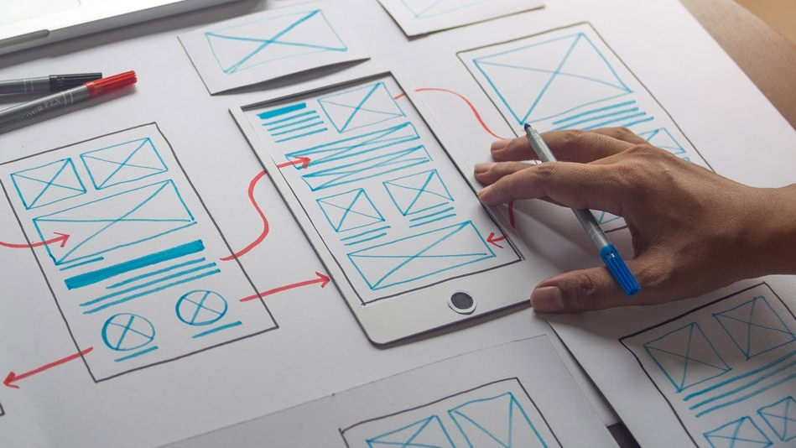
2.4.- Heurísticas de Usabilidad
Las 10 reglas heurísticas de Nielsen son diez principios de usabilidad establecidos por Jakob Nielsen en los años 90 para evaluar y mejorar el diseño de interfaces de usuario. Estas guías ayudan a los diseñadores a crear productos digitales más fáciles de usar
Heurísticas de usabilidad de Jakob Nielsen, con ejemplos
10 reglas heurísticas de Nielsen y cómo aplicarlas — uiFromMars
https://ecuador.unir.net/actualidad-unir/heuristicas-de-nielsen/

Slide 35
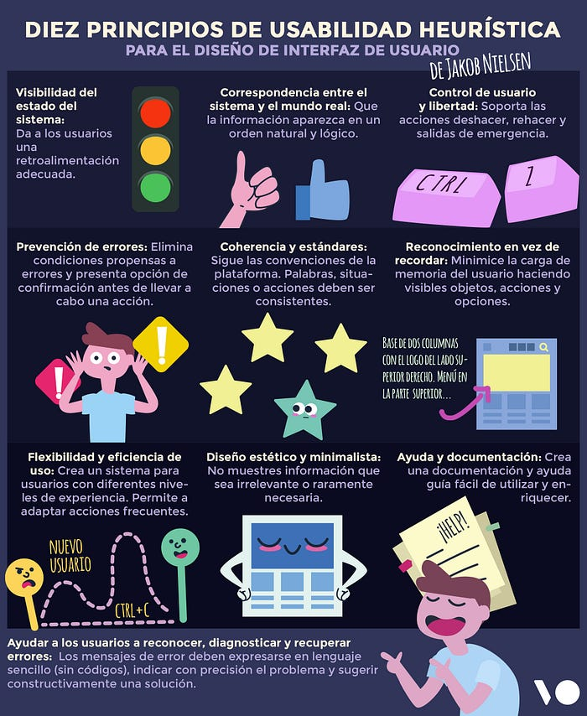
2.4.- Heurísticas de Usabilidad
10 Heurísticas de usabilidad de Jakob Nielsen (Posters)

Slide 36
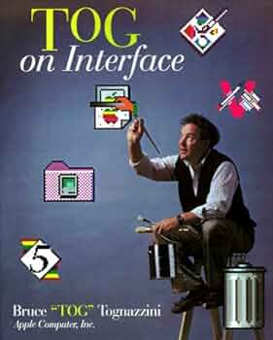
2.5.- Heurísticas de Interacción
16 reglas heurísticas de Tognazzini y cómo aplicarlas

Slide 37

2.6.- La Accesibilidad
El concepto de accesibilidad está relacionado de una manera muy directa con el de usabilidad. En este caso, la accesibilidad se puede definir como la posibilidad de acceso a una determinada aplicación. Por tanto, es evidente que una aplicación debe ser accesible antes que usable.
El acceso a una determinada aplicación debe facilitarse para todos los usuarios potenciales, más allá de las limitaciones técnicas de cada usuario (software, hardware, etc.) o de las limitaciones individuales de cada uno (discapacidades, dominio de un determinado idioma, etc.). De esta forma, una aplicación accesible debe tener en cuenta la gran diversidad de potenciales usuarios que puede llegar a tener.
Aunque la accesibilidad se encuentra especialmente dirigida hacia el desarrollo de aplicaciones web, es conveniente conocer algunos de sus conceptos y normas más importantes, ya que en muchos casos el diseño de una aplicación va a ser extrapolable a diferentes ámbitos.

Slide 38
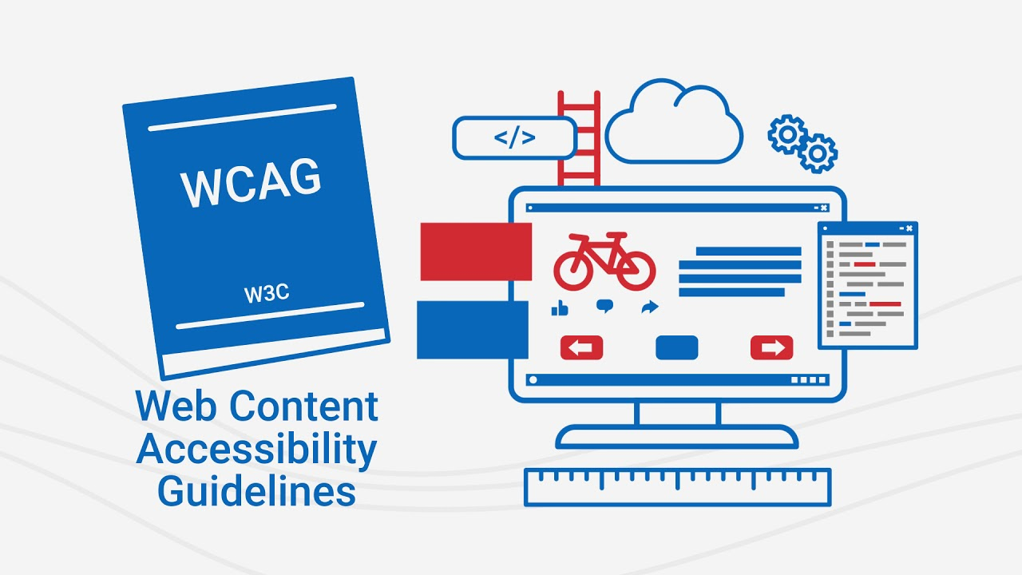
2.6.- La Accesibilidad: consorcio World Wide Web (W3C)
El consorcio World Wide Web (W3C) es una comunidad internacional donde las organizaciones miembro se encargan del desarrollo de estándares que aseguran el crecimiento y el acceso a la web y aplicaciones web. Dentro de este marco se hace necesario desarrollar estrategias, directrices y recursos para garantizar el acceso, es así como aparece la Web Accessibility Initiative (WAI). Esta iniciativa desarrolló las Directrices de Accesibilidad para el Contenido Web (WCAG), donde se recogen pautas y técnicas que permitan ofrecer soluciones accesibles para el software.

Slide 39
2.6.- La Accesibilidad: Los cuatro principios
Los cuatro principios de accesibilidad establecidos por la W3C :
Percepción: La información y los componentes de la interfaz de usuario deben ser presentados a los usuarios de modo que ellos puedan percibirlos.
Operación: Los componentes de la interfaz de usuario y la navegación deben ser operables.
Comprensión: La información y el manejo de la interfaz de usuario deben ser comprensibles.
Robustez: El contenido debe ser suficientemente robusto como para ser interpretado de forma fiable por una amplia variedad de aplicaciones de usuario, incluyendo los productos de apoyo.
https://www.w3.org/WAI/WCAG22/Understanding/intro#understanding-the-four-principles-of-accessibility

Slide 40
2.7.- Pruebas de Usabilidad
Tipos:
De guerrilla o de pasillo
Remota no moderada
Moderada
Herramientas:
Encuestas / entrevistas, A/B Testing, Wizard of Oz
Métricas:
Eficacia, eficiencia y satisfacción
Familia de estándares ISO/IEC 25000, conocido como SQuaRE (System and Software Quality Requirements and Evaluation)
Pruebas de usabilidad: definición, tipos y ejemplos

Slide 41
2.7.- Pruebas de Accesibilidad
A continuación se listan algunas herramientas interesantes que para realizar una auditoria sobre accesibilidad web:
Koa11y, una herramienta que permite automatizar la detección de problemas de accesibilidad.
Existen plugins en Chrome para evaluar la accesibilidad de una web.
Checklist para ir validando manualmente los criterios https://webaim.org/standards/wcag/checklist.
Estándares de accesibilidad:
https://www.w3.org/TR/mobile-accessibility-mapping/
Accesibilidad web: descubriendo el estándar WCAG 2.1 | by Adrián Alonso | Medium

Slide 42
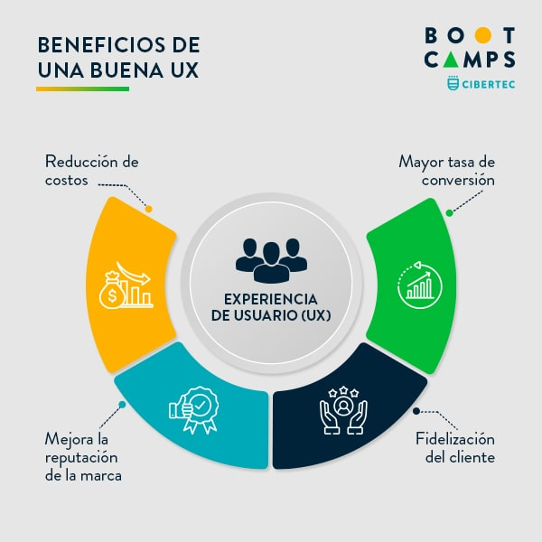
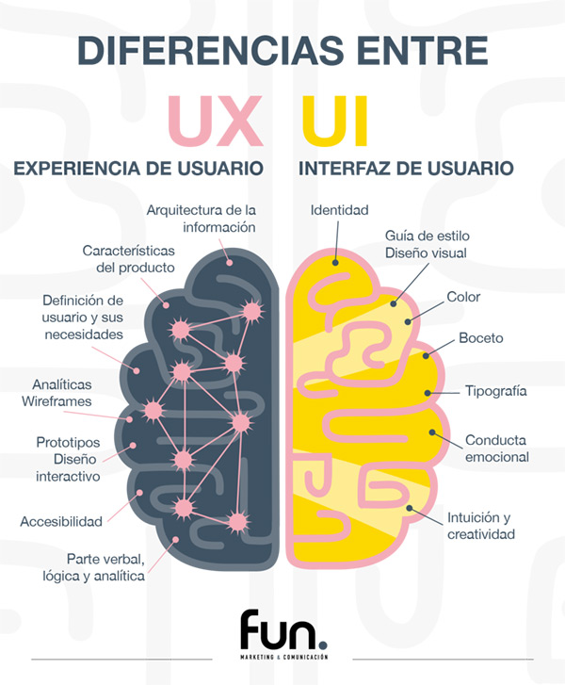
Bloque 3: Experiencia de Usuario (UX)
3.1.- Experiencia de usuario UX
3.2.- Experiencia de usuario UX vs Usabilidad
3.3.- Niveles de la experiencia de usuario UX
3.4.- Experiencia de usuario UX vs Interfaz de usuario IU
3.5.- Buenas y malas prácticas UX

Slide 43
Bloque 3: Experiencia de Usuario (UX)
En este bloque, hablaremos de la experiencia de usuario (UX), un concepto que engloba la usabilidad y la usabilidad, pero que también está influenciado por otros factores como lo atractivo que un producto es para los usuarios.
También veremos las diferencias que existe entre la experiencia de usuario (UX) y la interfaz de usuario (UI), términos que a menudo se confunden, y que hacen referencia a cosas distintas.

Slide 44
3.1.- Experiencia de usuario UX
El concepto de experiencia de usuario o UX (del inglés, User Experience) hace referencia a la experiencia completa del usuario en relación a un producto o servicio. Una buena experiencia de usuario dará como resultado una percepción subjetiva positiva del usuario hacia nuestra aplicación.
IMPORTANTE: No hay que confundir los conceptos de experiencia de usuario y usabilidad, aunque existe relación entre ellos. La usabilidad es uno de los factores que influyen en una buena experiencia de usuario, pero también serán determinantes factores como la utilidad (que el producto permita al usuario resolver un problema concreto), la credibilidad (que el usuario confíe en nuestro producto) o la accesibilidad (que el diseño tenga en cuenta la variedad de usuarios y dispositivos).
Donal Norman (del que ya hablamos en el apartado anterior) junto a Jakob Nielsen (uno de los principales referentes en el mundo de la usabilidad) propusieron los siguientes niveles al hablar de la experiencia de usuario.
Las leyes de UX con casos prácticos | by Carlos Beneyto | Startups (es) | Medium

Slide 45

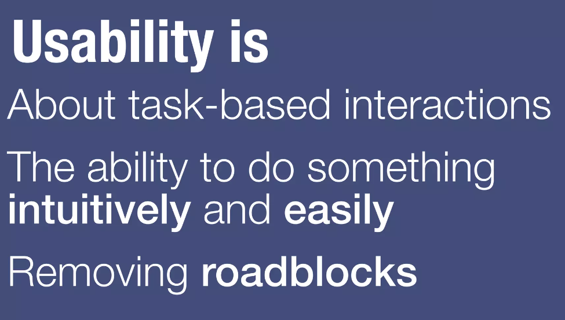
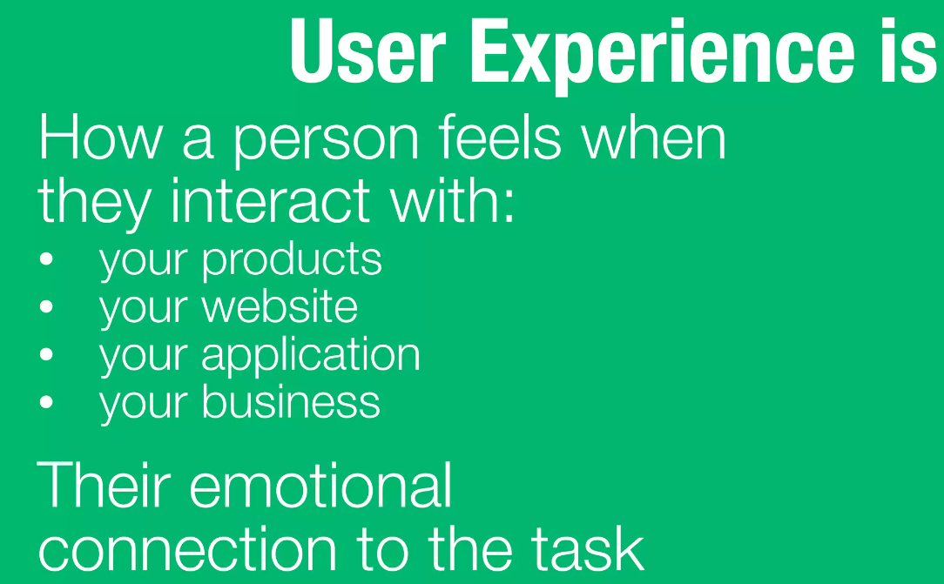
3.2.- Experiencia de usuario UX vs Usabilidad

Slide 46
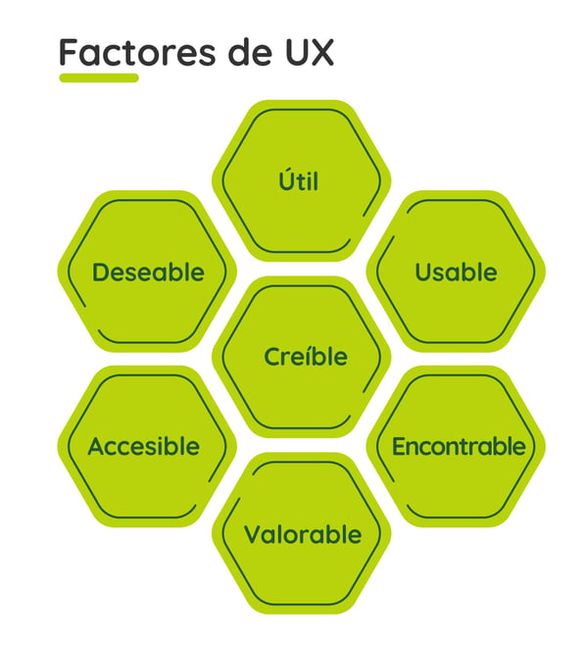
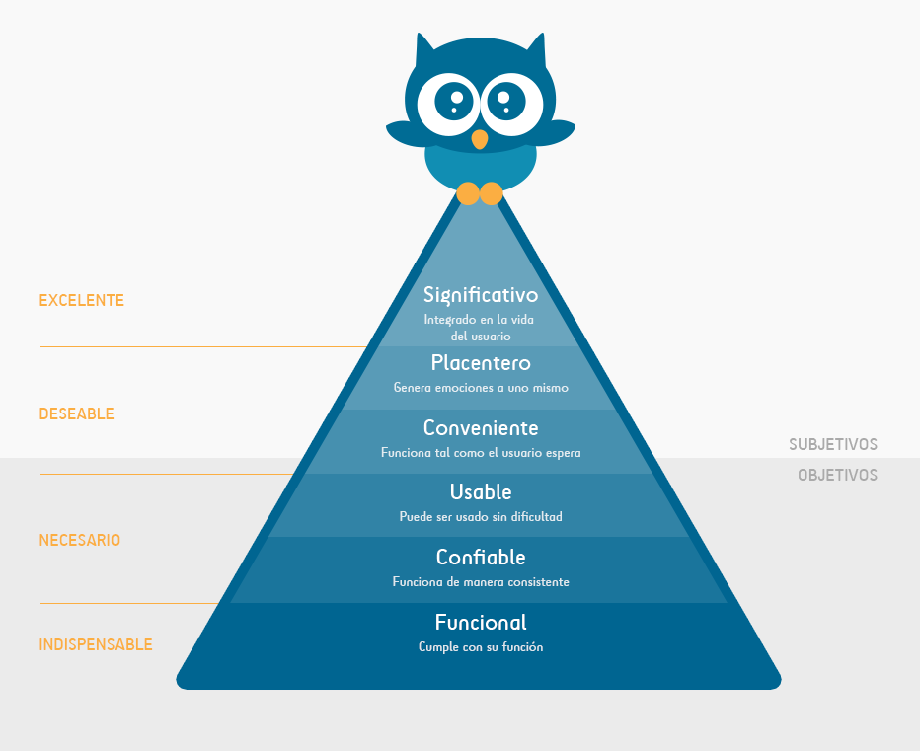
3.3.- Experiencia de usuario UX: niveles

Slide 47
3.3.- Experiencia de usuario UX: un ejemplo
Como vemos, conseguir una buena experiencia de usuario comienza creando un producto o servicio que sea útil para el usuario y le permita resolver un problema concreto. El paso siguiente sería conseguir que el diseño sea usable aplicando todo lo que hemos aprendido en los apartados anteriores. Una vez tenemos un diseño útil y usable, el objetivo sería conseguir un producto atractivo para los usuarios: deben desear utilizarlo. Para finalizar, en el ultimo nivel se alcanza una experiencia global positiva consiguiendo que la opinión del usuario hacia nuestro producto sea buena.

Slide 48
3.4.- Experiencia de usuario UX vs Interfaz de usuario IU
‘Something that looks great but is difficult to use is exemplary of great UI and poor UX. While something very usable that looks terrible is exemplary of great UX and poor UI.’
Helga Moreno, ‘The gap between UI and UX design’

Slide 49
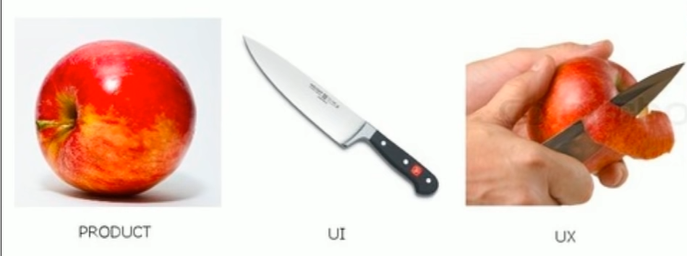
3.4.- Experiencia de usuario UX vs Interfaz de usuario IU
https://youtu.be/1E3jGwGcgg0?si=ykVxyftmkOx015c0&t=119

Slide 50
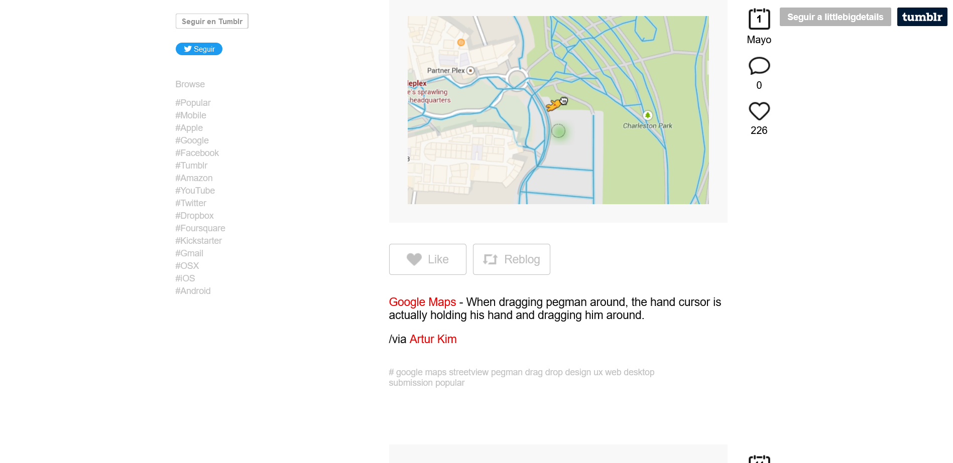
3.5.- Buenas y malas prácticas UX
Juega al siguiente juego en el que tendrás que decidir qué interfaz es más amigable prestando atención a los detalles.
https://cantunsee.space/
Explora el sitio web Littlebigdetails y elige 1 ó 2 ejemplos de experiencias de usuario para comentar en clase.
https://littlebigdetails.com/

Slide 51
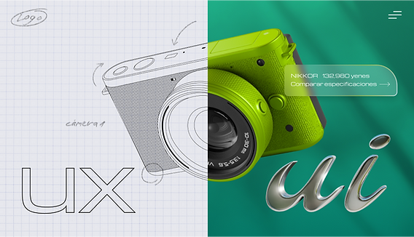
Bloque 4: Pautas y tendencias de diseño
4.1.- Tendencias y pautas de diseño.
4.2.- Metodología Lean UX
4.3.- Estructura de la interfaz.
4.4.- Controles.
4.5.- Aspecto visual.
4.6.- Mensajes al usuario.
4.7.- Guías de estilo.

Slide 52
Bloque 4: Pautas y tendencias de diseño
Como diseñadores de la interfaz de usuario de una aplicación, tenemos a nuestra disposición una gran cantidad de pautas y recomendaciones de diseño que nos pueden guiar en distintos aspectos. Aunque muchas de estas pautas provienen de las guías que los responsables de las distintas plataformas elaboran para ayudar a los diseñadores, también es habitual que procedan de guías corporativas que se utilizan en el ámbito de una empresa o institución.
A lo largo de este apartado veremos distintos tipos de pautas de diseño, como las que afectan a la estructura general de la interfaz, las relativas a los distintos controles que podemos utilizar (como botones o cuadros de texto), las referentes a aspectos visuales (como el color o los iconos) y, por último, las relacionadas con los mensajes que se muestran al usuario.

Slide 53

4.1.- Tendencias y pautas de diseño.
Como hemos visto en los apartados anteriores, la interfaz de usuario de una aplicación debe ser diseñada con el usuario siempre en mente (diseño centrado en el usuario) y tener como objetivo que la experiencia global de los usuarios con nuestra aplicación sea lo más satisfactoria posible. Para conseguirlo, es de vital importancia conocer las pautas y recomendaciones existentes para cada uno de los componentes de la interfaz, los cuales nos ayudaran en gran medida a conseguir un diseño exitoso.
https://www.unir.net/revista/marketing-comunicacion/diseno-centrado-usuario/

Slide 54
4.1.- Tendencias y pautas de diseño.
Las pautas de diseño se encuentran en diferentes tipos de documentos que podemos organizar en los niveles siguientes:
En el nivel más bajo tenemos los estándares internacionales, como las normas ISO. Sirven de base para el resto de pautas, aunque no son documentos con los que los diseñadores de interfaces trabajen habitualmente.
Tomando como referencia los estándares internacionales, se elaboran las guías de cada plataforma. Por ejemplo, Microsoft ha desarrollado una guía de diseño para aplicaciones de escritorio para el sistema operativo Windows, y Apple, una guía para cada una de sus plataformas (como macOS o iOS). En el entorno de las aplicaciones para Linux existe una guía para GNOME y otra para KDE.
IMPORTANTE: Las guías de diseño de cada plataforma contienen información muy útil a la hora de plantear el diseño de la interfaz de usuario, y deben conocerse y utilizarse por los diseñadores. En las referencias de la unidad se puede encontrar un enlace a cada una de las guías comentadas.
En algunas organizaciones se elaboran estándares corporativos propios relativos al diseño de la interfaz, que suelen incluir aspectos como la tipografía a utilizar o las paletas de colores permitidas. Y respetando estos estándares corporativos, en ocasiones se desarrollan incluso guías de diseño para aplicaciones concretas dentro de la organización.

Slide 55

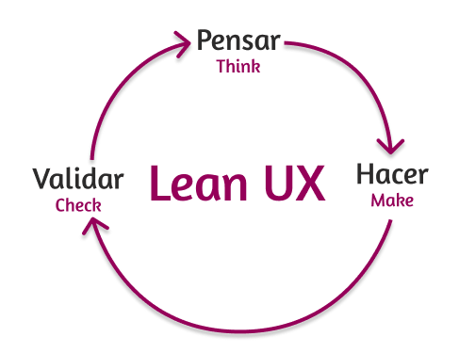
4.2.- Metodología Lean UX.
Metodología Lean UX: Lean UX es un conjunto de metodologías y enfoques ágiles, centrado en el usuario y su comportamiento. El objetivo de la metodología Lean UX es reducir el tiempo de entrega de un producto o servicio digital y maximizar su valor, reduciendo cualquier pérdida de tiempo y centrando el producto en el usuario, algo que cada vez más empresas y startups buscan al desarrollar un producto. Combinan los principios del desarrollo y el «Design Thinking» (metodología para resolver problemas de forma creativa y centrada en el usuario, inspirada en el proceso de diseño).
https://www.iebschool.com/hub/lean-ux-que-es-principios-como-implementarlo-analitica-usabilidad/
https://www.idento.es/blog/desarrollo-web/lean-ux-que-es/
https://trazos.net/conoce-que-es-la-metodologia-lean-ux-y-sus-6-fases/

Slide 56
4.3.- Estructura de la interfaz: Principios de diseño
En lo que se refiere a como estructurar y organizar los elementos que forman la interfaz de nuestra aplicación, se deben tener presentes en todo momento los siguientes principios de diseño:
•Contraste: hay que utilizar los contrastes de color y tamaño para organizar la información y dirigir la atención del usuario. EJEMPLO: Habitualmente se utiliza el color rojo para advertir al usuario de una acción destructiva o que no se puede deshacer, ya que contrasta fuertemente con los colores que se suelen utilizar como fondo.
• Jerarquía: agrupar los elementos que forman la interfaz ordenándolos según su importancia. EJEMPLO: Los menús son un ejemplo típico de jerarquía en la interfaz, ya que nos permiten organizar las funcionalidades de la aplicación en categorías y subcategorías.
• Proximidad: podemos crear una relación entre distintos elementos de la interfaz si los situamos cerca unos de otros. De la misma forma cuando dos componentes de la interfaz están alejados el usuario entenderá que no existe relación entre ellos. EJEMPLO: En las barras de herramientas los distintos botones suelen estar agrupados según su funcionalidad, de forma que los usuarios pueden localizarlos más fácilmente. Por ejemplo, en un procesador de texto las opciones de negrita, cursiva y sub rayado siempre están juntas.
•Alineación: la correcta alineación de los distintos componentes de la interfaz ayuda al usuario a procesar la información y guiarse más fácilmente por las distintas zonas de la interfaz. La alineación entre los elementos cercanos es especialmente importante para evitar errores y sobreesfuerzos en el usuario. EJEMPLO: Cuando diseñamos un formulario para que el usuario introduzca información, es especialmente importante la alineación entre los diferentes elementos. Por un lado, las etiquetas deben estar correctamente alineadas con los controles al os que acompañan; por otro, debemos alinear unos campos con otros para facilitar al usuario su tarea.

Slide 57
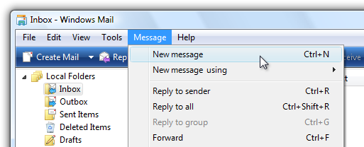
4.3.- Estructura de la interfaz: Menús
Gran parte de las aplicaciones con interfaz gráfica de usuario cuentan con menús y barras de herramientas para permitir al usuario acceder a las distintas funcionalidades de la aplicación.
Si el menú tiene pocas opciones principales (tres o menos) es mejor considerar otra alternativa, como, por ejemplo, una barra con botones. Si tiene demasiadas opciones principales (más de diez) se deberían intentar reorganizar las opciones de menú para reducirlas.
Hay que intentar simplificar la estructura de menús y submenús, ya que complican al usuario encontrar la opción deseada. Si la jerarquía es demasiado profunda, se deben intentar reorganizar las opciones.
Las etiquetas deben ser lo más simples posibles, recomendándose una sola palabra en las opciones principales del menú.
Si la acción asociada a una opción de menú requiere abrir una ventana o dialogo, su etiqueta debe terminar con puntos suspensivos (por ejemplo, Guardar como…)

Slide 58
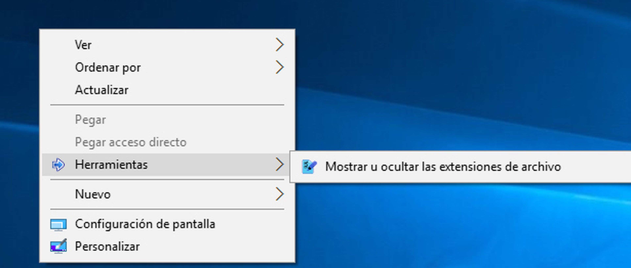
4.3.- Estructura de la interfaz: Menús contextuales
Deben aparecer al pulsar con el botón derecho del ratón sobre una zona de la interfaz, y ofrecerán un pequeño conjunto de opciones (no más de diez) relacionadas con el elemento sobre el que se ha pulsado.
Las opciones del menú contextual deben estar disponibles también desde el menú principal de la aplicación.
Ordenar las opciones de mayor a menor relevancia para el usuario.
Evitar el uso de submenús en los menús contextuales.

Slide 59
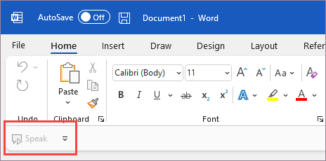
4.3.- Estructura de la interfaz: Barras de herramientas
Incluir en la barra de herramientas solo las opciones más utilizadas por los usuarios. Es recomendable permitir al usuario personalizar los botones de las barras de herramientas.
Como en la mayoría de las aplicaciones, las barras de herramientas pueden ocultarse y sus opciones deben ser accesibles de otras formas (por ejemplo, con el menú principal de la aplicación)
Los iconos utilizados deben ser consistentes con los que el usuario suele encontrar en la mayoría de las aplicaciones (por ejemplo, un disquete para la opción de guardado).
También se recomienda añadir una descripción de cada acción a modo de “tooltip”.

Slide 60
4.4.- Controles
Los controles son los componentes básicos con los que construimos la interfaz gráfica de una aplicación. Algunos ejemplos de controles son los botones, las casillas de verificación o las listas desplegables.
La tabla siguiente recoge información sobre el uso de los principales controles, indicando cuando deben ser usados y algunas pautas importantes en cada uno de ellos.

Slide 61
4.4.- Controles
En las guías de diseño de cada plataforma se ofrece información para otros tipos de controles más específicos, como las barras de progreso, los controles deslizantes o los selectores de fecha y hora.

Slide 62
4.5.- Aspecto visual: El equilibrio visual
Dos tipos de equilibrio visual:
Equilibrio formal: basado en la simetría, busca el centro óptico en el diseño, que suele estar por encima del centro geométrico
Equilibrio informal: prescinde de la simetría. Equilibrio se consigue contrastando los pesos visuales de los elementos, buscando distintas densidades formales y de color.
Otros factores relacionados con el equilibrio visual:
Tamaño:
Las formas pequeñas poseen menos peso visual que las más grandes.
Las figuras irregulares pesan más.
Color: luminoso, mayor peso.
Elementos igual tamaño y distinto color -> más peso el de color más intenso.
Elementos de igual color y distinto tamaño -> más peso el de más tamaño.
Posición: dependiendo de ésta, se consigue mayor equilibrio y se aprecian más los elementos. Ejemplo: en Occidente elementos en la parte superior tienen más protagonismo que los situados en la parte inferior derecha.

Slide 63
4.5.- Aspecto visual: La tensión compositiva
Lo opuesto al equilibrio visual.
Finalidad: dirigir la mirada y conseguir fijar la atención del observador.
Se puede conseguir combinando líneas y formas agudas e irregulares.
Técnica sugestiva: consiste en dirigir intencionadamente la atención a un punto determinado utilizando elementos de apoyo.
Técnica rítmica: se basa en la tendencia innata del ojo humano a completar secuencias de elementos (números, formas, figuras geométricas, colores), agrupando los que poseen formas semejantes.

Slide 64

4.5.- Aspecto visual: El color
El uso de distintos colores en la interfaz con fines estéticos debe ser reducido, y se utilizará principalmente para comunicar algo al usuario (por ejemplo, utilizaremos el color rojo para comunicar un error o una situación peligrosa). No obstante, esta nunca debe ser la única vía para comunicar algo.
Nunca referenciar un elemento de la interfaz por su color (por ejemplo, sería incorrecto indicar al usuario: Debe pulsar el botón rojo).
La interpretación que hacemos de los distintos colores puede variar dependiendo de la cultura de los usuarios, por lo que deberemos asegurarnos de que el significado de los colores sea el que pretendemos.
El conjunto de colores que utilizamos en nuestro diseño (conocido como esquema de color o paleta) deben contrastar de forma adecuada. Se aconseja utilizar las paletas del sistema o un generador de paletas de colores como el que se incluye en las referencias de la unidad.

Slide 65
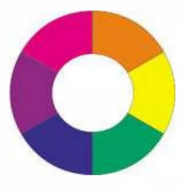
4.5.- Aspecto visual: El color
https://informaticamaiti.wordpress.com/inicio/diseno-web/teoria-de-color/
https://brandemia.org/teoria-del-color
https://color.adobe.com/es/
Mezclador: http://s3.accesoperu.com/wp6/includes/htmlarea/mezclador/
Curiosidades:
https://www.softonic.com/articulos/los-colores-de-la-informatica
https://psicologiaymente.com/miscelanea/psicologia-color-significado

Slide 66
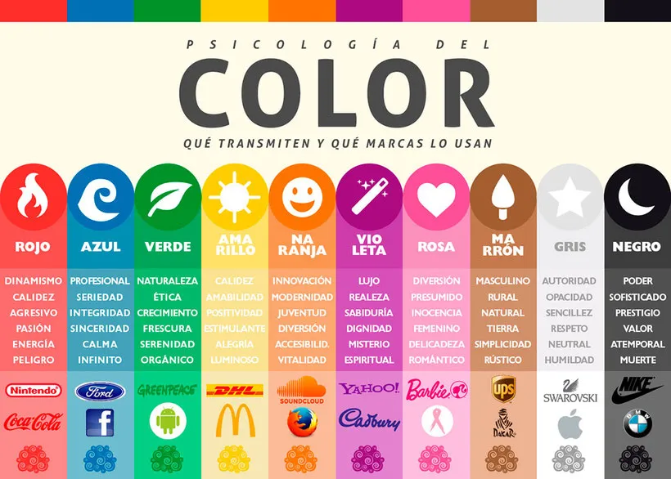
4.5.- Aspecto visual: El color

Slide 67
4.5.- Aspecto visual: La tipografía
Fuente: conjunto de caracteres con un estilo o modelo gráfico particular.
Conocer los tipos de fuentes y sus comportamientos en los distintos navegadores y sistemas operativos es de gran importancia para garantizar una visualización consistente de nuestro sitio Web.
Fuentes más comunes: tipo Sans Serif, como Verdana, Arial y Helvetica.
Para textos imprimibles se recomiendan las tipo Serif, como Times New Roman, Courier y Courier New.
- Se recomienda utilizar las fuentes predeterminadas de la plataforma a la que va destinada la aplicación (por ejemplo, las fuentes Segoe UI en Microsoft Windows o San Francisco en Apple macOS).
- El tamaño del texto se debe determinar de forma que ayude al usuario a establecer la jerarquía entre los elementos de la interfaz.
- Hay que utilizar las propiedades del texto (como la negrita, la cursiva o el subrayado) de forma consistente dentro de la aplicación, y también con el resto de aplicaciones (por ejemplo, los enlaces deben estar siempre subrayados).

Slide 68
4.5.- Aspecto visual: Los iconos
Icono: imagen gráfica, normalmente pequeña, que suele ser una metáfora de las acciones que se pueden hacer.
Estándares de facto, lupa para buscar, carrito de la compra para comprar,...
Elección de iconos -> tender a la estandarización frente a la innovación.
Son subjetivos, sujetos a la interpretación individual -> Evitar usarlos para operaciones críticas, optar por combinación de icono y texto.
Expertos aconsejan la creación de varios prototipos de cada icono y tests con usuarios reales.
- Como regla general, no se deben usar etiquetas e iconos a la vez en el mismo control. Se debe elegir una de las dos opciones.
- Se recomienda utilizar iconos fácilmente identificables por el usuario, que sigan las convenciones del resto de aplicaciones (por ejemplo, una papelera para la acción de borrar).
- Algunos iconos son fácilmente reconocibles dentro de un grupo de iconos, pero no fuera de dicho grupo (por ejemplo: un icono con un cuadrado negro representa la acción de parar en un reproductor multimedia, pero difícilmente será asociado a esta acción fuera de dicho contexto.
- Conviene adaptarse al estilo visual de los iconos de cada plataforma, aunque en la actualidad lo más habitual es utilizar iconos con un diseño simple que representen claramente una acción.

Slide 69
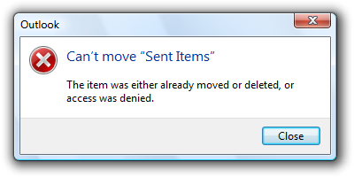
4.6.- Mensajes al usuario
La mayoría de las aplicaciones necesitan mostrar distintos tipos de mensajes al usuario con diferentes propósitos. Son muy habituales los mensajes de confirmación, de error o advertencia y las notificaciones.
A continuación, se listan algunas recomendaciones relacionadas con los mensajes al usuario:
Debemos avisar al usuario antes de comenzar una acción irreversible y que podría causar una pérdida de información.
Hay que evitar interrumpir al usuario con mensajes que no sean importantes.
Siempre tenemos que utilizar un lenguaje cercano al usuario, sin incluir información interna de la aplicación (como códigos de error que no sean de utilidad para el usuario).
La forma de expresar los mensajes debe ser respetuosa con el usuario y utilizar un estilo de escritura directo y conciso.

Slide 70
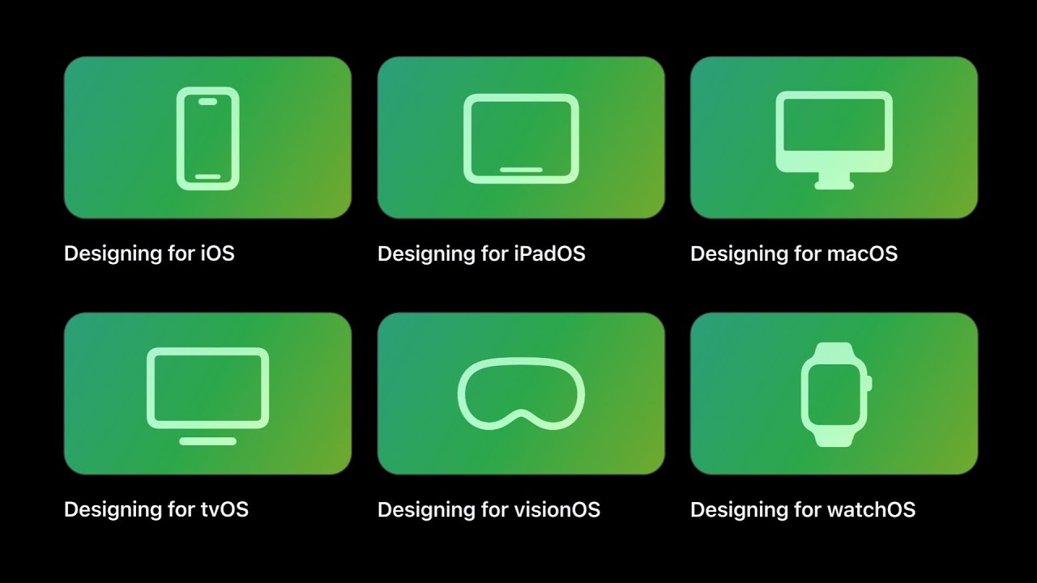
4.7.- Guías de estilo
Es un documento o varios que define las pautas y normas de calidad que debe seguir una interfaz web para un determinado sitio web.
Su objetivo es garantizar la coherencia del sitio, integrando toda la interfaz con un aspecto y uso homogéneos.
Abarca aspectos de calidad de uso, accesibilidad, usabilidad, diseño gráfico, marketing, colores, fotografías, logos, imágenes, tipografía, ...
Ejemplos de guías de estilo:
https://dribbble.com/shots/24839685-Mose-Brand-Guidelines-style-guide-book-branding-deck-logo
https://es.wikipedia.org/wiki/Wikipedia:Manual_de_estilo

Slide 71
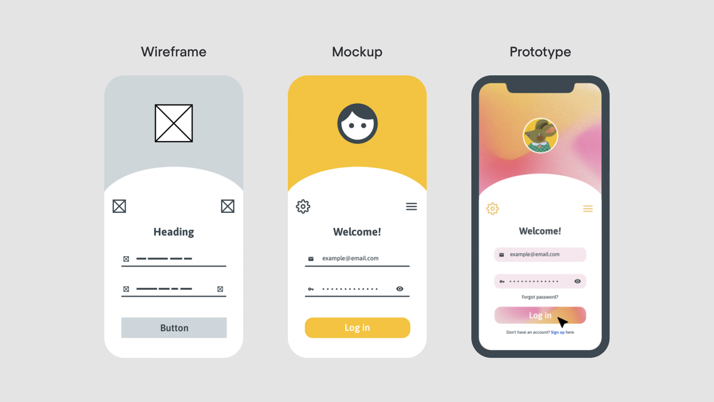
Bloque 5: Diseño de la interfaz
5.1.- Diseño de prototipos.
5.2.- Proceso de diseño de la interfaz.
5.3.- ¿Quién diseña la interfaz?
5.4.- Áreas involucradas.
5.5.- Herramientas.

Slide 72
Bloque 5: Diseño de la interfaz
Como hemos visto a lo largo de la unidad, el diseño de la interfaz de usuario de una aplicación conlleva tener en cuenta múltiples aspectos, siempre con el usuario como referente. Además, se trata de un proceso iterativo en el que el diseño inicial (muy alejado de la solución final) evolucionará hasta la versión final (sobre la que se basará la construcción de la aplicación).
Las propuestas de diseño que se van elaborando y que se evalúan con los usuarios se denominan prototipos. A medida que se va avanzado en el proceso de diseño, los prototipos van ganando en fidelidad, es decir, se van pareciendo cada vez más a la solución final.

Slide 73
5.1.- Diseño de prototipos
Según el grado de fidelidad, se puede distinguir entre los tipos de prototipos siguientes:
Prototipo de muy baja fidelidad (en inglés, sketch): son los primeros bocetos que se hacen al iniciar el diseño y representan las ideas generales del proyecto. En muchas ocasiones se elaboran en papel.
Prototipo de baja fidelidad (en inglés, wireframe): este tipo de prototipos se centra en la estructura y la organización de los contenidos del diseño. No incorpora aspectos visuales como colores, fuentes o imágenes, diríamos que obvia la parte estética y se centra en la funcionalidad.
Prototipo de media fidelidad (en inglés, mockup): en este prototipo se incorporan aspectos visuales al prototipo de baja fidelidad obtenido, consiguiendo un prototipo muy cercano visualmente al producto final, pero sin funcionalidad.
Prototipo de alta fidelidad (en inglés, prototype): se realiza en las ultimas etapas del diseño y en este ya se incorporan algunas funcionalidades, como, por ejemplo, la navegación entre las partes de la aplicación.

Slide 74
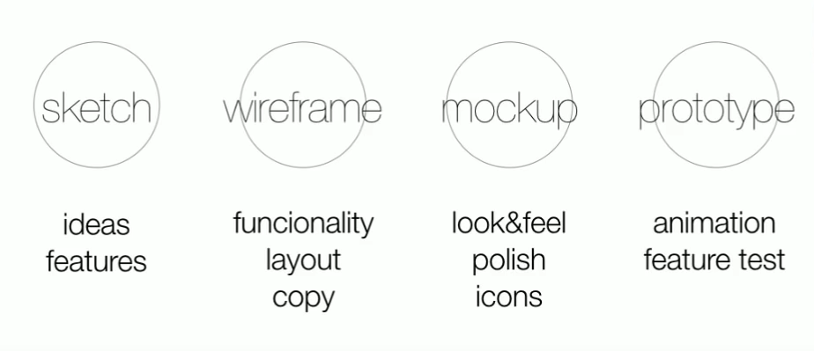
5.1.- Diseño de prototipos
https://youtu.be/1E3jGwGcgg0?si=v0JMwTDD-nt4i8Ay&t=858

Slide 75
5.1.- Diseño de prototipos
Elaboración de Wireframe / Mockup / Prototipo
Mejora la velocidad de desarrollo
Es más fácil de modificar
Involucra al cliente
Transmite la estructura
Permite descubrir requisitos
Permite probar distintos enfoques
Alinea a los stakeholders
Acerca al diseño final
Alinea a los stakeholders
Permite validar ideas
Permite validar navegación y funcionalidad
Permite informar visualmente a los clientes
** Hay cierta ambigüedad en los términos. Ejemplos: https://www.sketch.com/blog/wireframe-vs-mockup-vs-prototype/
https://torresburriel.com/weblog/wireframes-y-prototipos/
Ejemplo de prototipo en formato vídeo: https://youtu.be/bPUDWYT9SDY

Slide 76
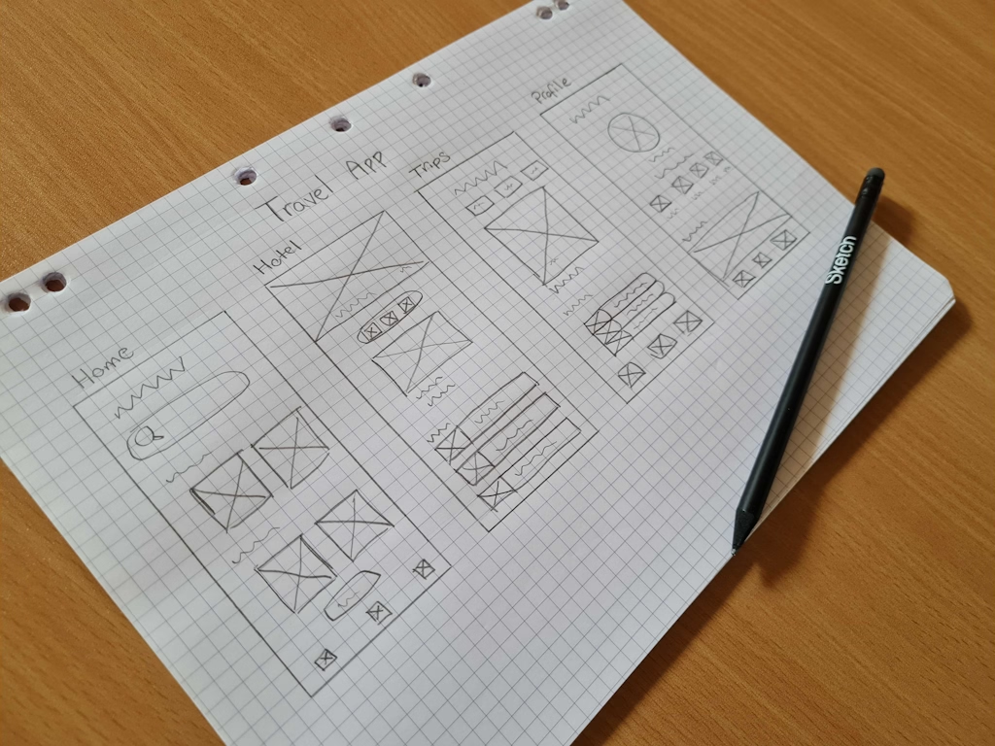
5.1.- Diseño de prototipos: Sketch
Reto: Diseño de una interfaz en 30 minutos.
Por parejas, elegid uno de los escenarios detallados en el siguiente sitio web y realizad el sketch de este escenario.
https://medium.com/@ro.arriazasilva/retos-r%C3%A1pidos-ux-be6dd311a416

Slide 77
5.2.- Proceso de diseño de la interfaz
Definir escenarios
Identificar nombres (conceptos) y verbos (acciones)
Identificar objetos
Objetos origen
Objetos destino
Objetos de aplicación
Tipo de dispositivos / pantallas / elementos de interacción
Otros requisitos
Tiempos de respuesta
Ayuda al usuario
Etiquetado de comandos
Elaboración de Wireframe / Mockup / Prototype
Evaluación
Formularios de satisfacción cualitativos o cuantitativos
Métricas
Análisis de los datos obtenidos y consecución de objetivos
Iterar…

Slide 78
5.3.- ¿Quién diseña la interfaz?
Diseñador UI?
Frontend?
Fullstack?
https://www.cisin.com/coffee-break/es/technology/uiux-design-v-s-frontend-development.html
https://medium.com/@bfernandezpacheco/diferencias-entre-ui-ux-y-un-desarrollador-front-end-2271dac32036
https://www.tokioschool.com/noticias/disenador-ux-ui/
https://kinsta.com/es/blog/desarrollador-de-frontend/

Slide 79

5.4.- Áreas involucradas
Redacción: definición del propósito.
Producción: adecuación al mercado y necesidades del cliente. - Estudio de viabilidad y plan de desarrollo
- Presupuesto y plan de trabajo. Roles: Cliente ≠ Usuario
Técnica: desarrollo y programación. Usabilidad, accesibilidad y experiencia de usuario.
Artística: estética, estilo, identidad.

Slide 80
5.5.- Herramientas de diseño
Herramienta básica para el diseño de diagramas, que podemos utilizar para el diseño de prototipos :
https://www.drawio.com/
IMPORTANTE: Hay que activar las formas “Bosquejos/Mockups” -> Opción “+ Formas”.
Figma es una herramienta de diseño y prototipado de interfaces de usuario (UI/UX) basada en la nube. Permite a diseñadores y equipos de trabajo crear, editar y colaborar en tiempo real en proyectos de diseño, como aplicaciones móviles, sitios web y software.
https://www.figma.com/es-es/
TUTORIALES:
CURSO FIGMA COMPLETO 2024 (DESDE CERO Y PASO A PASO)
Taller de Diseño con FIGMA para DEVELOPERS
En 12 pasos, puedes aprender lo básico de Figma: https://shiftnudge.com/figma/.
En el este enlace tienes disponibles los cursos oficiales que proporciona Figma.

Slide 81


